Slide 1


Взаимодействие
Клиент – Web-сервер
запрос
Web-приложение
(расширение сервера exe, dll…)
Web-Сервер
ответ
Клиент
(Web-браузер)
Web-сайты

Slide 2
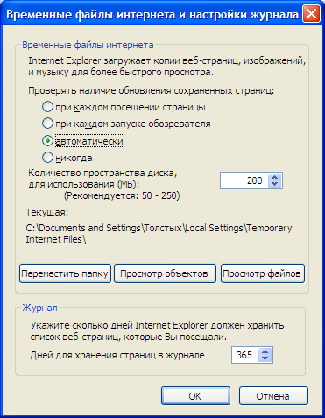
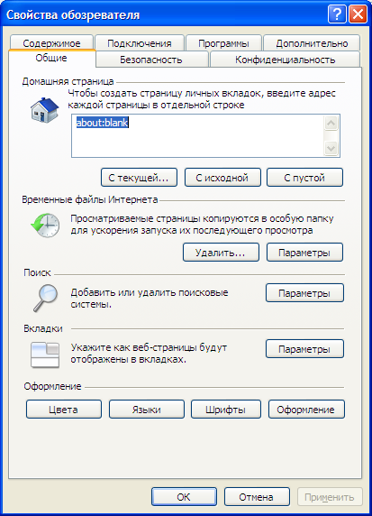
Свойства браузера Internet Explorer

Slide 3
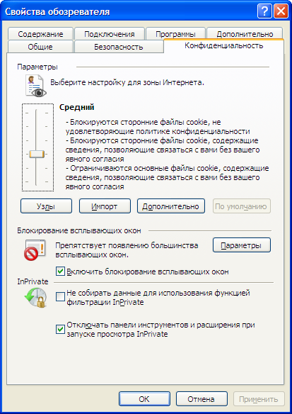
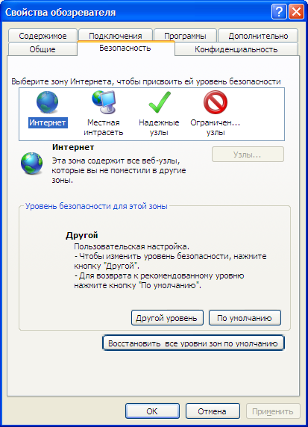
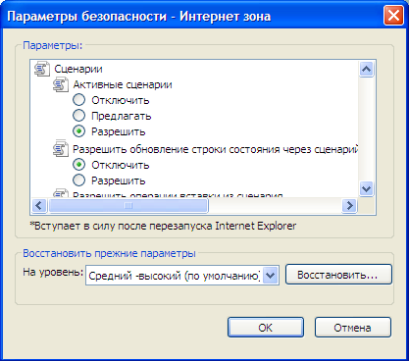

Slide 4
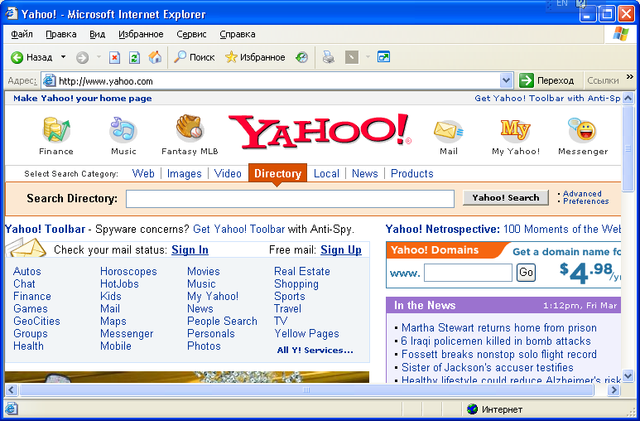
Индексированные каталоги: классификаторы развивают систематический каталог, систематизаторы читают Web-страницы и систематизируют по разделам каталога
Информационно-поисковые системы (ИПС)
База данных слов к каждому слову приписывается адрес Web-страницы, где «паук» нашел это слово.

Slide 5
Как работают ИПС
Поисковая машина – это комплект программ:
• Spider («паук») — программа, которая загружает в поисковую машину Web-страницы. Работает аналогично браузеру, но ничего не отображает ни на каком экране.
• Crawler («червяк», или «путешествующий паук») — программа, способная найти на Web-странице все ссылки на другие страницы. Ее задача — определить, куда дальше должен ползти «паук», руководствуясь ссылками или заранее заданным списком адресов.
• Indexer (индексатор) — программа, которая «разбирает» страницу на составные части и анализирует их. Вычленяются и анализируются заголовки Web-страниц, заголовки документов, ссылки, текст документов, отдельно — текст, выделенный полужирным шрифтом, курсивом и т.д. Глубина индексации может быть разной. Полные тексты документов в базу данных копируют не все поисковые роботы — некоторые ограничиваются лишь заголовками.
• Database (база данных) — хранилище всех данных, которые поисковая система загружает и анализирует. Требует огромных ресурсов как для хранения, так и для последующей обработки.
• Search Engine Results Engine (система выдачи результатов поиска) решает, какие страницы удовлетворяют запросу пользователя и в какой степени. Именно с этой частью поисковой системы «общается» пользователь.

Slide 6
Примеры ИПС
Международные:
Российские:
  google.com
  bing.com
  search.yahoo.com
  ask.com
  alltheweb.com
  lycos.com
  altavista.com
  excite.com
  scholar.google.com
  go.com
  DuckDuckGo
  You.com
  ya.ru
  rambler.ru
  aport.ru
  mail.ru

Slide 7
Основные логические операторы
Оператор | Яndex | Google
Логическое И | пробел | AND или пробел
Логическое ИЛИ | | | OR или |
Логическое НЕ | –перед словом | –перед словом
Обязательное слово | +перед словом | intext:Слово
Цитата с пропущенными словами | "Слово1 ** слово4" | "Слово1 * слово4"
Расстояние между словами (в примере 2 слова) | Слово1 /2 слово4 | Слово1 AROUND(2) слово4
Группировка Приоритет : NOT, AND, OR |  | ()
См., например, Продвинутый поиск в Яндекс - https://hackware.ru/?p=6045
Продвинутый поиск в Гугл - https://hackware.ru/?p=5996
Notes:
Операторы этой группы позволяют указать поисковой машине, как она должна отбирать документы, если в запросе указано несколько ключевых слов.

Slide 8
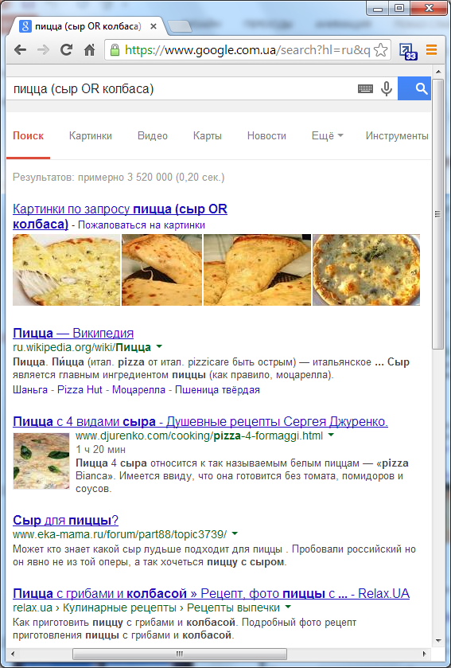
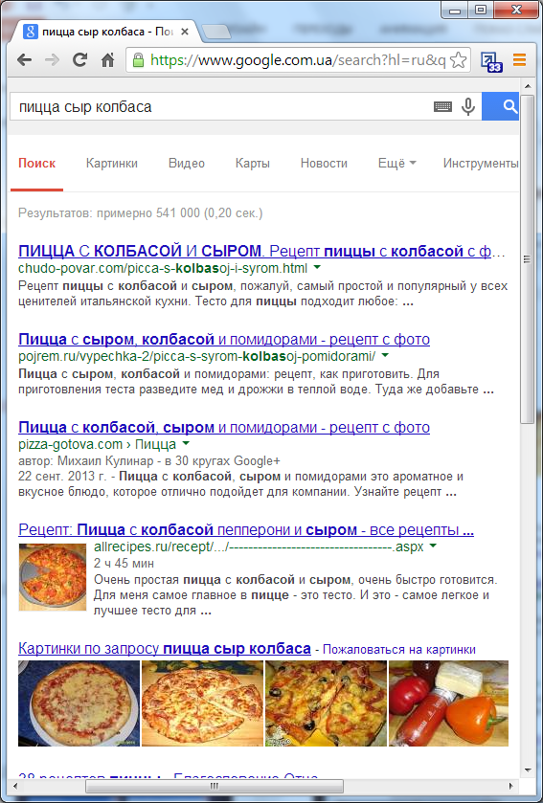
или сыр, или колбаса
одновременно и сыр, и колбаса

Slide 9
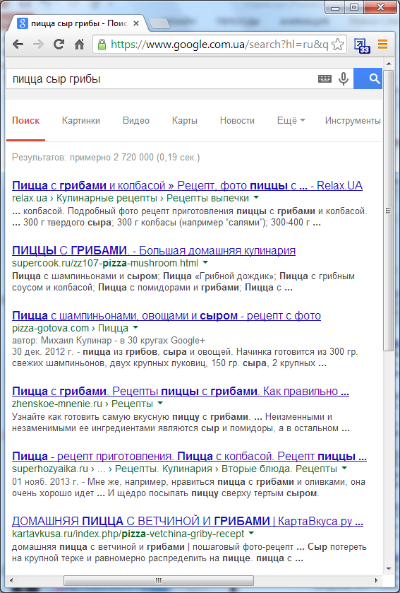
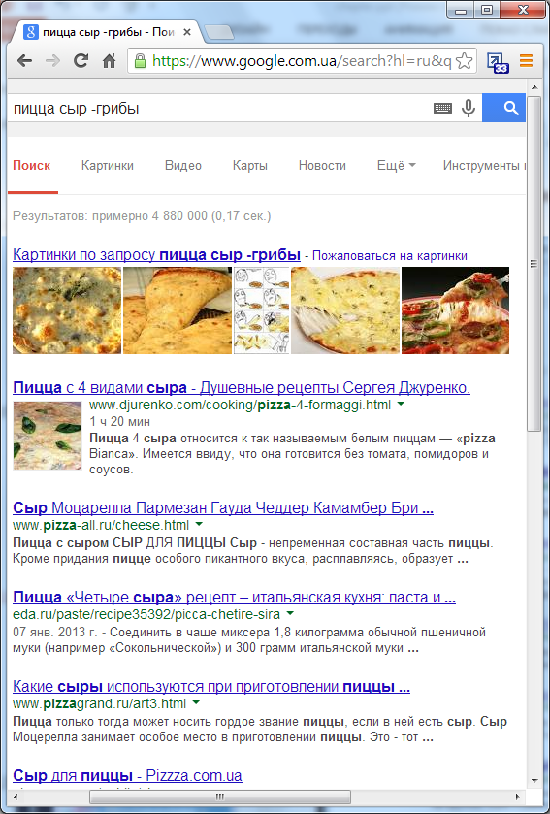
одновременно и сыр, и грибы
сыр, но нет грибов

Slide 10
Поиск в Google для первой лабораторной работы:
Тема работы:
«Компьютерный адаптивный синтез речевых сигналов»
Возможный поисковый запрос по предмету исследований (не по формальному названию темы) в 2021 году:
"синтез речи" ((нейронная AROUND(2) сеть) OR адаптивный)
"2021" –"2022" –"2023"
Предмет исследований – это способы, методы, процессы..., которые влияют на определённые свойства объекта исследований.
Полученные научные результаты в предмете исследований должны вскрывать суть процессов, связанных с поведением объекта. Диссертации защищаются по достижениям в предметной области.
Notes:
Операторы этой группы позволяют указать поисковой машине, как она должна отбирать документы, если в запросе указано несколько ключевых слов.

Slide 11
PageRank
– алгоритм оценки популярности Интернет-страниц.
Сергей Брин в 1998 году предложил идею:
Определять рейтинг страницы через количество ведущих на неё ссылок и рейтинг ссылающихся страниц.
SEO – Search Engine Optimization
Поисковая оптимизация направлена на увеличение количества посетителей Web-сайта за счёт повышения ранга сайта (без оплаты поисковым компаниям).
Факторы, влияющие на поисковый ранг

Slide 12
Примеры профессиональных запросов к ИПС
Запрос к системе "Интегрум" по теме "Услуги связи":
"услуги связи" или "междугородные переговоры" или "телефонные переговоры" или "мобильная связь" или "фиксированная связь" или "сотовая связь" или "сотовый оператор" или "средства связи" или "телефонная связь" или "спутниковая связь" или "космическая связь" или GPRS или ростелеком или связьинвест или госкомсвязь или госкомтелеком или госсвязьнадзор или телекоммуникации или электросвязь или АТС или ГТС или минсвязи или "министерство связи" или "волоконно-оптическая линия связи" или ВОЛС
Запрос к системе InfoStream по теме "Мобильная связь":
(((мобильн~связ) | (мобiльн~зв'яз) | (сотов~связ) | (стiльник~зв'яз) | (беспроводн~связ) | (бездрот~зв'яз) | (бесперебойн~связ) | (безперебiйн~зв'яз) | j2me]| ems]| 3g]| gprs]| ggsn]| sgsn]| sms]| mms]| ems]| bluetooth]| mms]| tdma]| multipoint]| pcs]| cdma]| ofdm]| vpn]| wap]| umts]| gsm)&((моб~телефон)| (стiльник~телефон)| (сотов~телефон))) ! this.is

Slide 13
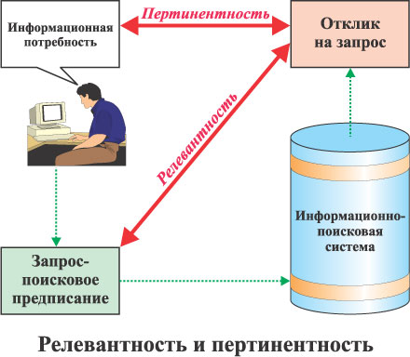
Релевантность
Релевантность – соответствие информации отправленному запросу:
где N1 – количество документов, по сути соответствующих запросу, N – всего полученных документов.
Пертинентность – соотношение объема полезной для пользователя информации к общему объему полученной информации (имеет решающее значение)

Slide 14
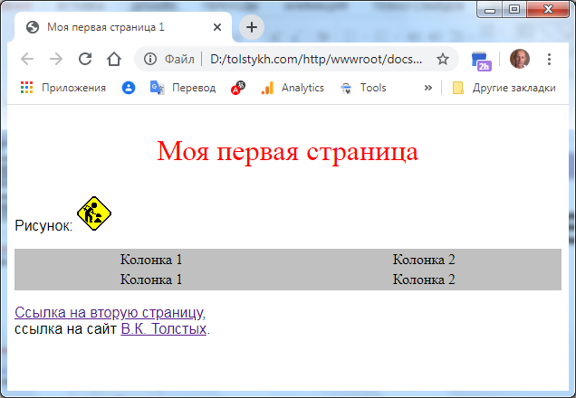
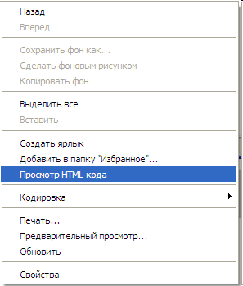
Подготовка Web-страниц
Google сайты - https://sites.google.com/
Microsoft Office SharePoint Designer,
Microsoft WebMatrix,
Microsoft Expression Web Designer.
Файл test.htm

Slide 15
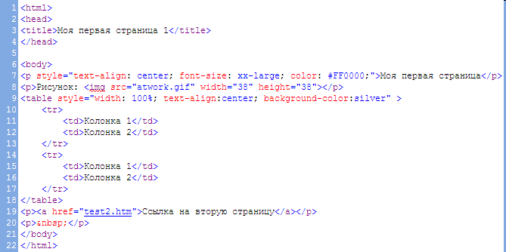
Исходный код страницы
Внутренние стили
Внутренние стили

Slide 16
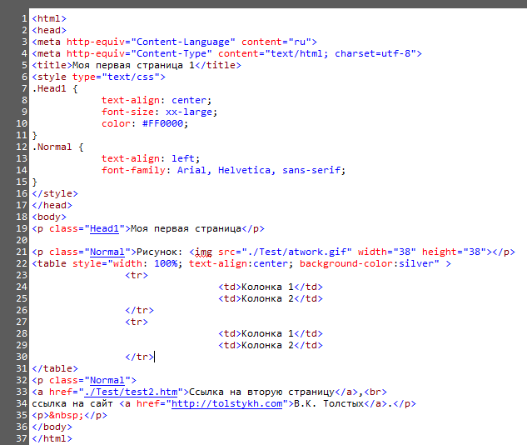
Таблица глобальных стилей (class)

Slide 17
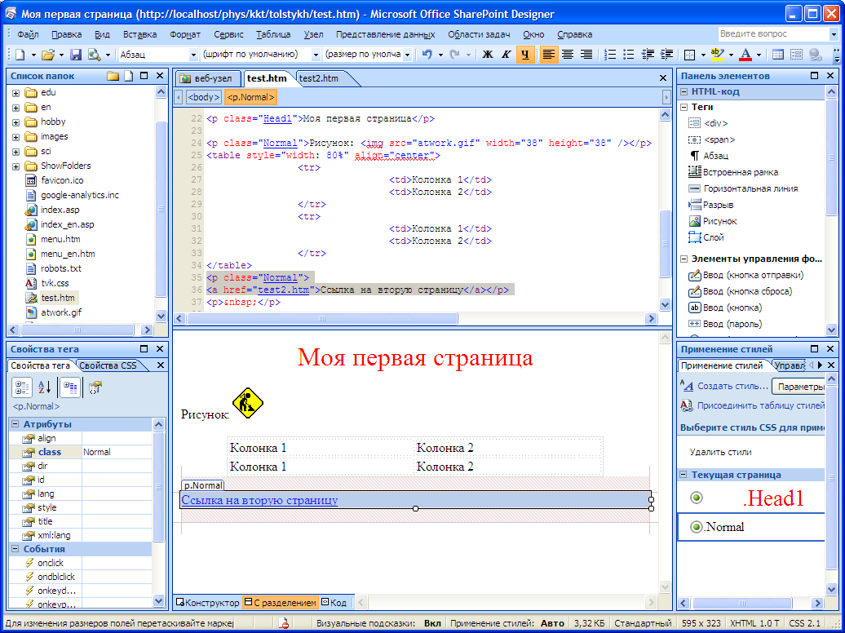

Slide 18
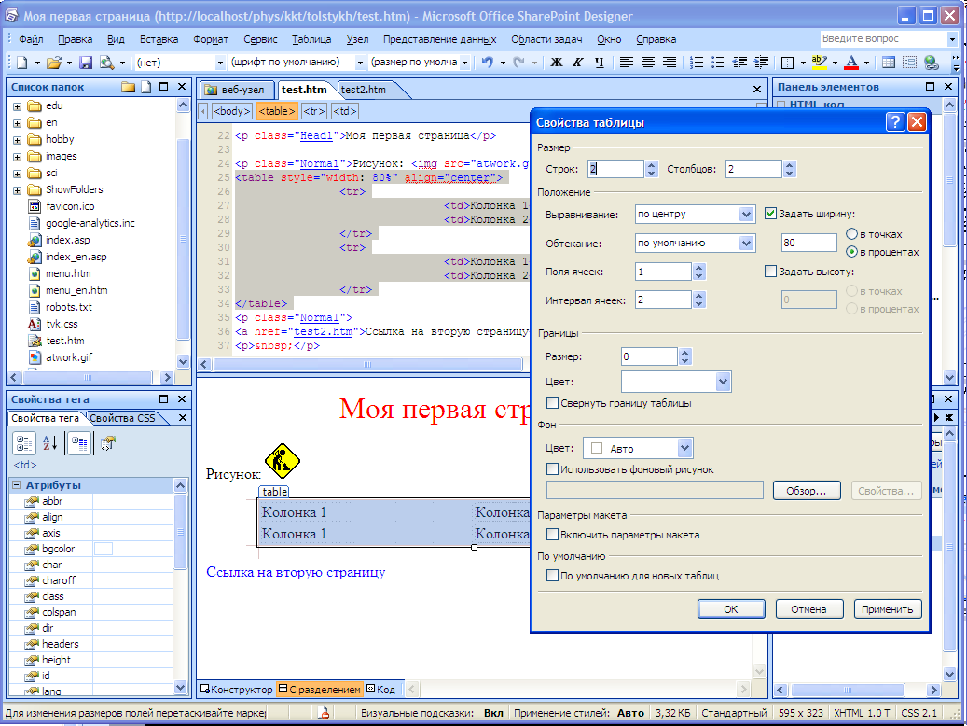

Slide 19
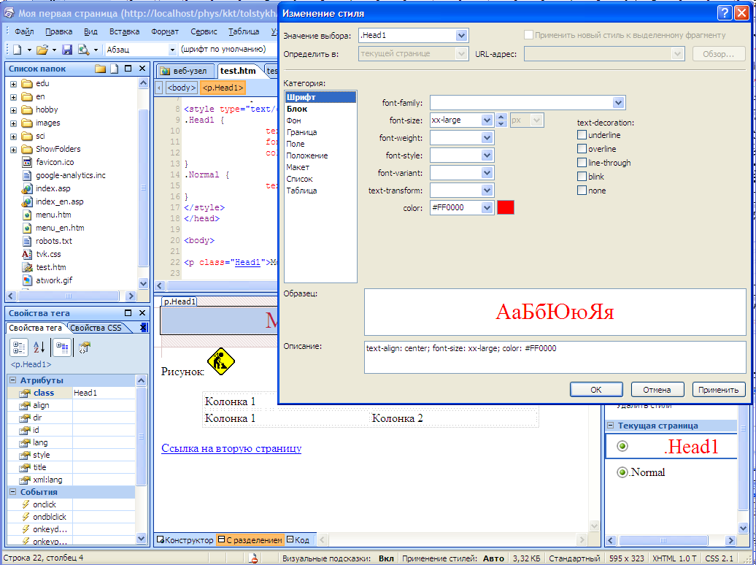
Стили можно вынести в отдельный файл для всех страниц (в заголовке)
Изменить стиль

Slide 20
